Slide 1

Basic Electrical Engineering KEE101/201
Department of Engineering
Uttar Pradesh Textile Technology Institute
Session 2019-20
Semester-II
Faculty: Dr Indra Prakash Mishra

Slide 2
Post Assignment Lecture on Transformer
Losses in Transformer
There are Two types of Losses:
Core Losses also known as Iron Losses. (Occur in Core)
Copper Losses (Occur in Coil Resistance)
Core Loss
When a transformer core is subjected to an alternating time varying field, this field will cause in turn
  Eddy current and
  Hysteresis losses
These losses occur inside the core of the transformer. The sum of these two losses is known as core loss of the transformer.
Practical Transformer

Slide 3
Eddy current loss (Part of Core Loss)
It is I²R loss occurring inside the core. The current is caused by the induced voltage in any conceivable closed path due to time varying field.
To reduce eddy current loss in a material we have to use very thin plates instead of using solid block of material which will ensure very less number of available eddy paths. Eddy current loss per unit volume of the material directly depends upon the square of the frequency, flux density and thickness of the plate. Also it is inversely proportional to the resistivity of the material. The core of the material is constructed using thin plates called lamination. Each plate is given a varnish coating for providing necessary insulation between the plates. Cold Rolled Grain Oriented, in short CRGO sheets are used to make transformer core.
Practical Transformer

Slide 4
Hysteresis loss (Part of Core Loss)
Hysteresis Loss occurs in magnetic material due to frequent magnetization and demagnetization of core. Steinmetz proposed the following empirical formula for quick and reasonable estimation of the hysteresis loss of a given material.
P_{h}= k_{h} B^{n}_{max} f
The value of n will generally lie between 1.5 to 2.5. Also we know the area enclosed by the hysteresis loop involving B-H characteristic of the core material is a measure of hysteresis loss per cycle.
Practical Transformer

Slide 5
The core losses are accumulation of
Eddy Current losses and
Hysteresis Losses
These losses normally depend upon supply voltage and frequency.
In a single phase transformer, supply voltage and frequency are usually constant and hence these (Core Losses or iron Losses) are assumed constant here.
Practical Transformer

Slide 6
Copper Losses:
There is some resistance in transformer windings of a practical transformer. The losses in primary winding are I₁²R₁ and in secondary winding I₂²R₂ . Total copper losses are I₁²R₁+ I₂²R₂. It clearly shows that Copper losses depend upon winding current. Winding current depend upon Load and hence it is variable. Copper Losses P_{cu}, are therefore variable losses.
Practical Transformer

Slide 7
Total Transformer Losses
= Iron Losses + Copper Losses
= P_{i} +P_{cu}
Power Loss (Wattmeter Reading) measured during Open circuit test is loss at rated voltage and is equal to iron Loss P_{i}
Power Loss (Wattmeter Reading) measured during Short circuit test is loss at rated Current and is = Copper Loss P_{cu}
Practical Transformer

Slide 8
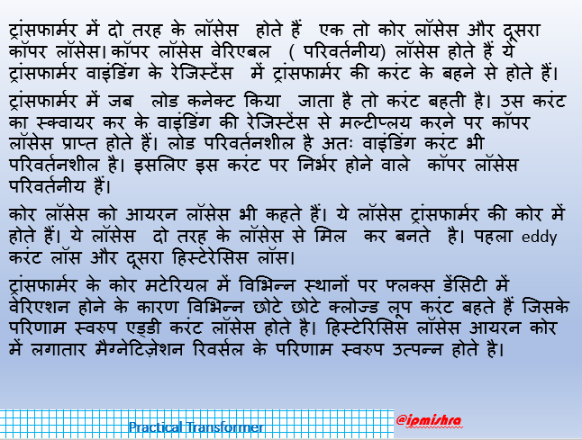
ट्रांसफार्मर में दो तरह के लॉसेस होते हैं एक तो कोर लॉसेस और दूसरा कॉपर लॉसेस। कॉपर लॉसेस वेरिएबल ( परिवर्तनीय) लॉसेस होते हैं ये ट्रांसफार्मर वाइंडिंग के रेजिस्टेंस में ट्रांसफार्मर की करंट के बहने से होते हैं।
ट्रांसफार्मर में जब लोड कनेक्ट किया जाता है तो करंट बहती है। उस करंट का स्क्वायर कर के वाइंडिंग की रेजिस्टेंस से मल्टीप्लय करने पर कॉपर लॉसेस प्राप्त होते हैं। लोड परिवर्तनशील है अतः वाइंडिंग करंट भी परिवर्तनशील है। इसलिए इस करंट पर निर्भर होने वाले कॉपर लॉसेस परिवर्तनीय हैं।
कोर लॉसेस को आयरन लॉसेस भी कहते हैं। ये लॉसेस ट्रांसफार्मर की कोर में होते हैं। ये लॉसेस दो तरह के लॉसेस से मिल कर बनते है। पहला eddy करंट लॉस और दूसरा हिस्टेरेसिस लॉस।
ट्रांसफार्मर के कोर मटेरियल में विभिन्न स्थानों पर फ्लक्स डेंसिटी में वेरिएशन होने के कारण विभिन्न छोटे छोटे क्लोज्ड लूप करंट बहते हैं जिसके परिणाम स्वरुप एड्डी करंट लॉसेस होते है। हिस्टेरिसिस लॉसेस आयरन कोर में लगातार मैग्नेटिज़ेशन रिवर्सल के परिणाम स्वरुप उत्पन्न होते है।
Practical Transformer

Slide 9
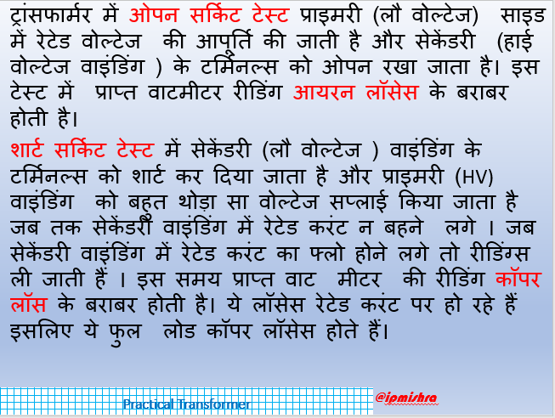
ट्रांसफार्मर में ओपन सर्किट टेस्ट प्राइमरी (लौ वोल्टेज) साइड में रेटेड वोल्टेज की आपूर्ति की जाती है और सेकेंडरी (हाई वोल्टेज वाइंडिंग ) के टर्मिनल्स को ओपन रखा जाता है। इस टेस्ट में प्राप्त वाटमीटर रीडिंग आयरन लॉसेस के बराबर होती है।
शार्ट सर्किट टेस्ट में सेकेंडरी (लौ वोल्टेज ) वाइंडिंग के टर्मिनल्स को शार्ट कर दिया जाता है और प्राइमरी (HV) वाइंडिंग को बहुत थोड़ा सा वोल्टेज सप्लाई किया जाता है जब तक सेकेंडरी वाइंडिंग में रेटेड करंट न बहने लगे । जब सेकेंडरी वाइंडिंग में रेटेड करंट का फ्लो होने लगे तो रीडिंग्स ली जाती हैं । इस समय प्राप्त वाट मीटर की रीडिंग कॉपर लॉस के बराबर होती है। ये लॉसेस रेटेड करंट पर हो रहे हैं इसलिए ये फुल लोड कॉपर लॉसेस होते हैं।
Practical Transformer

Slide 10
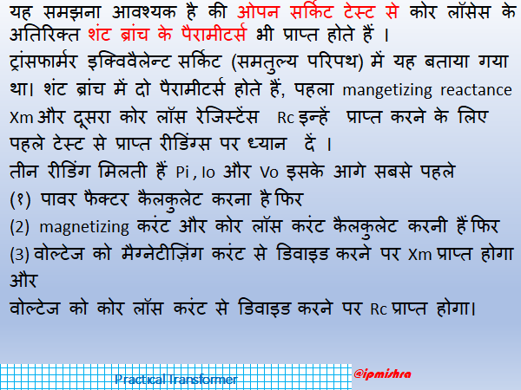
Practical Transformer

Slide 11
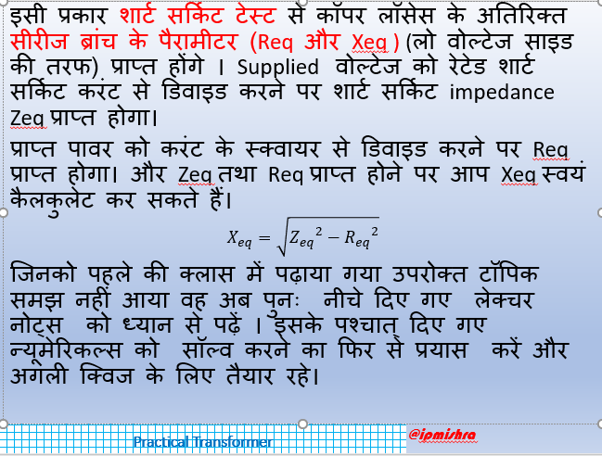
Practical Transformer

Slide 12
Practical Transformer

Slide 13
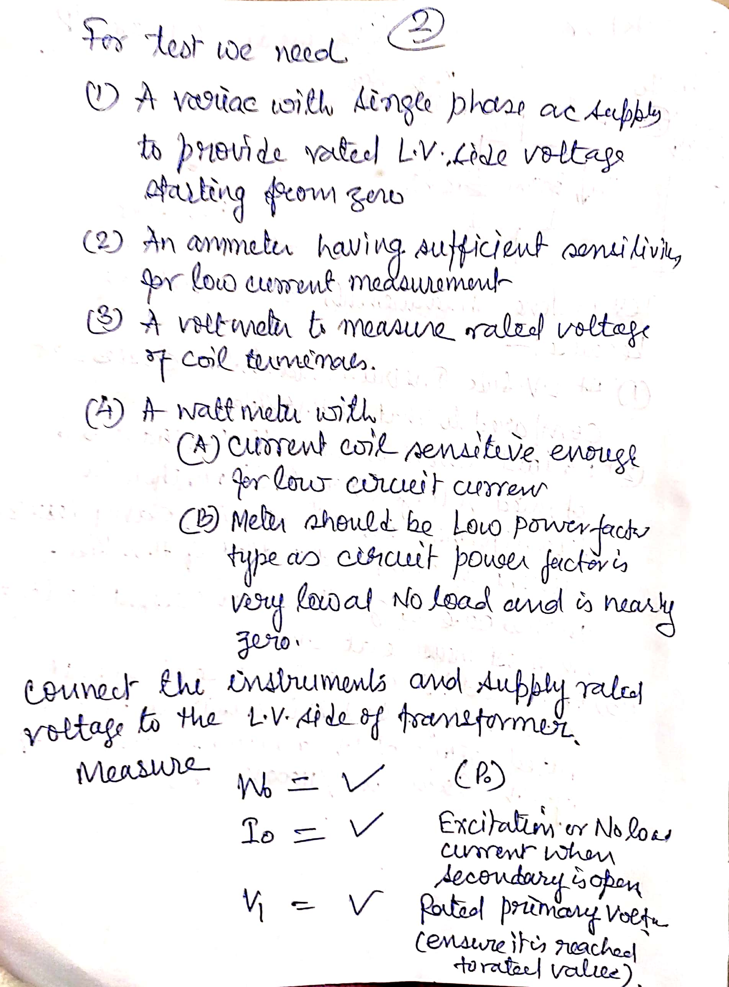
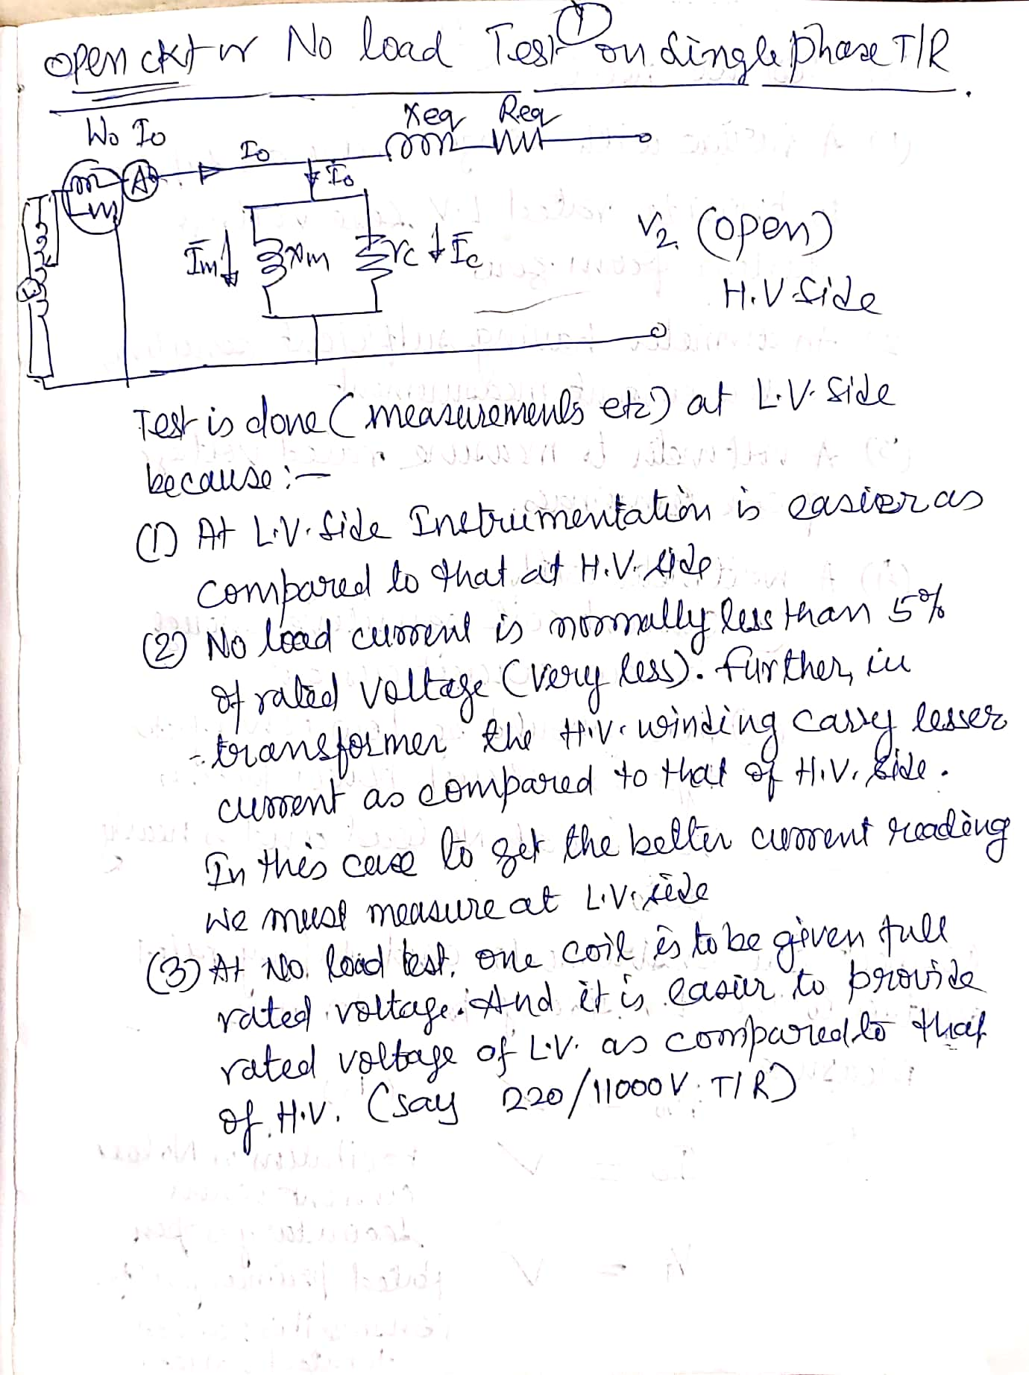

Slide 14
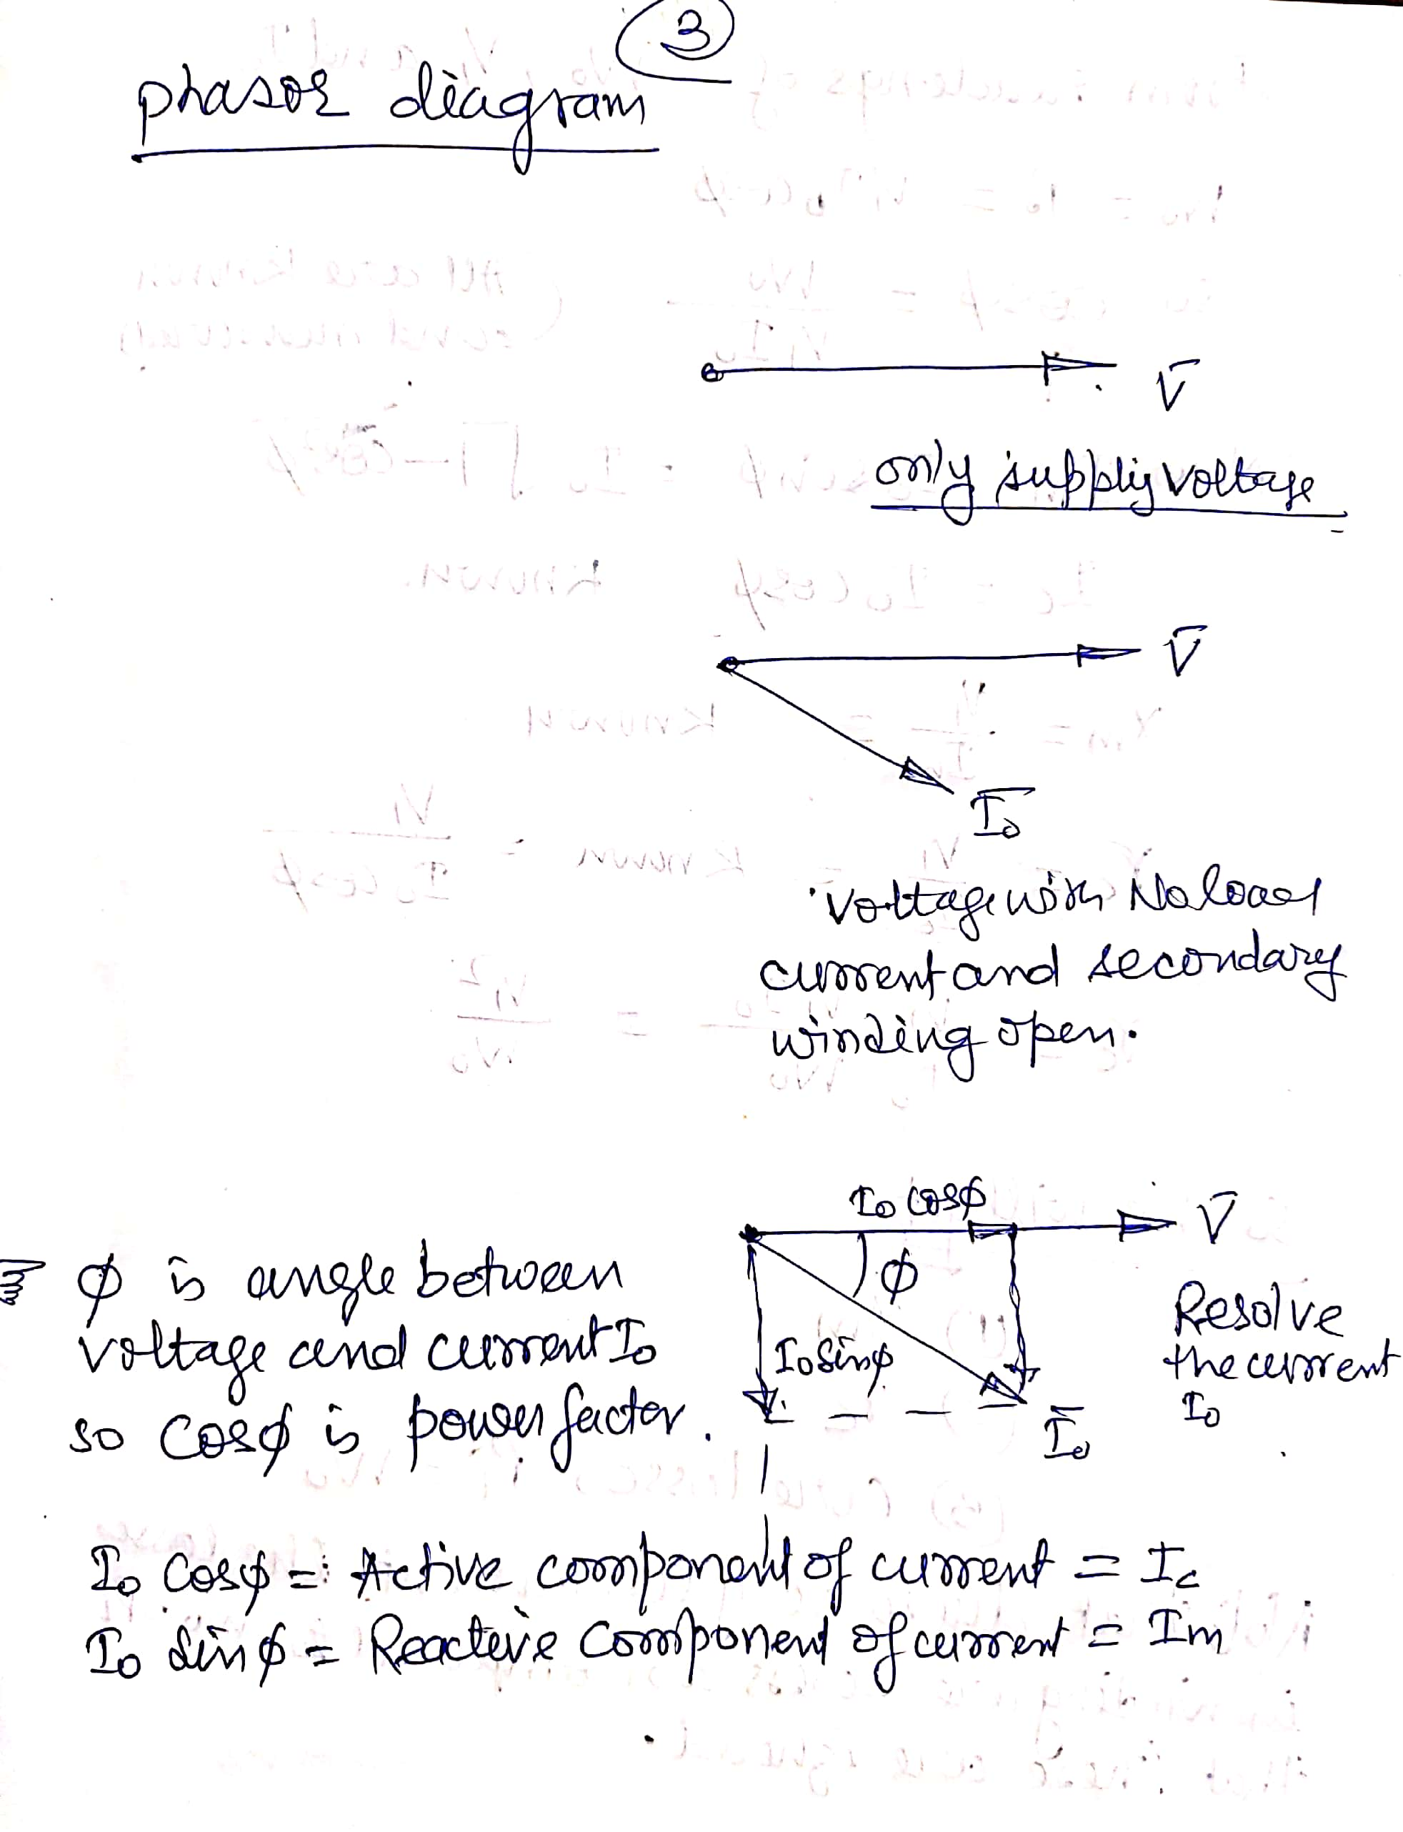
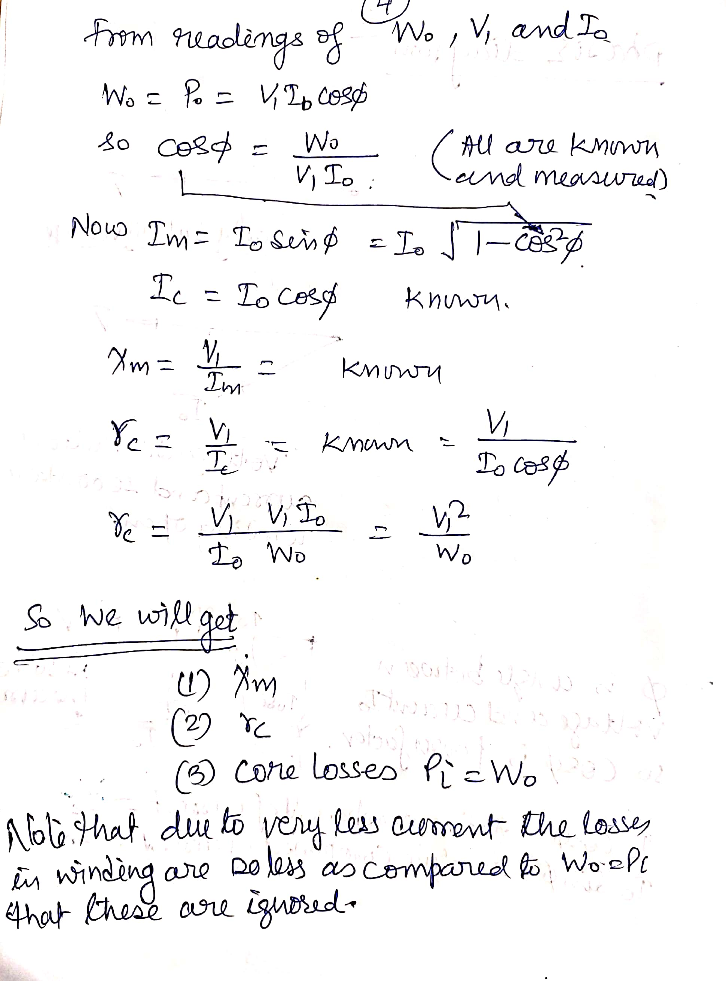

Slide 15
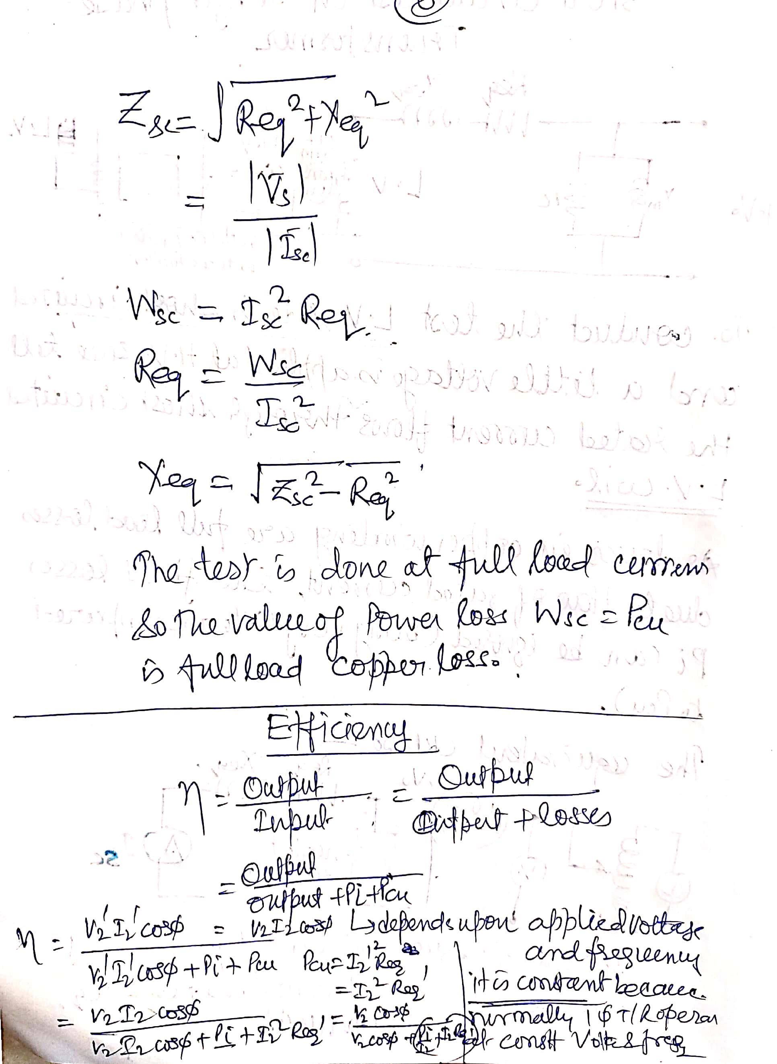
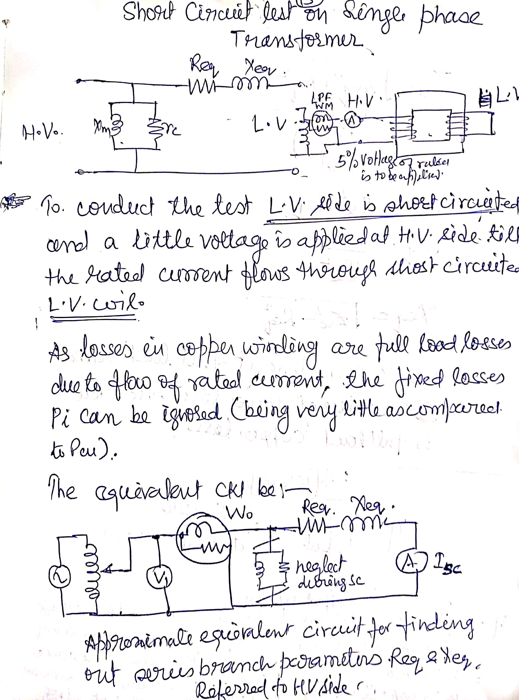

Slide 16
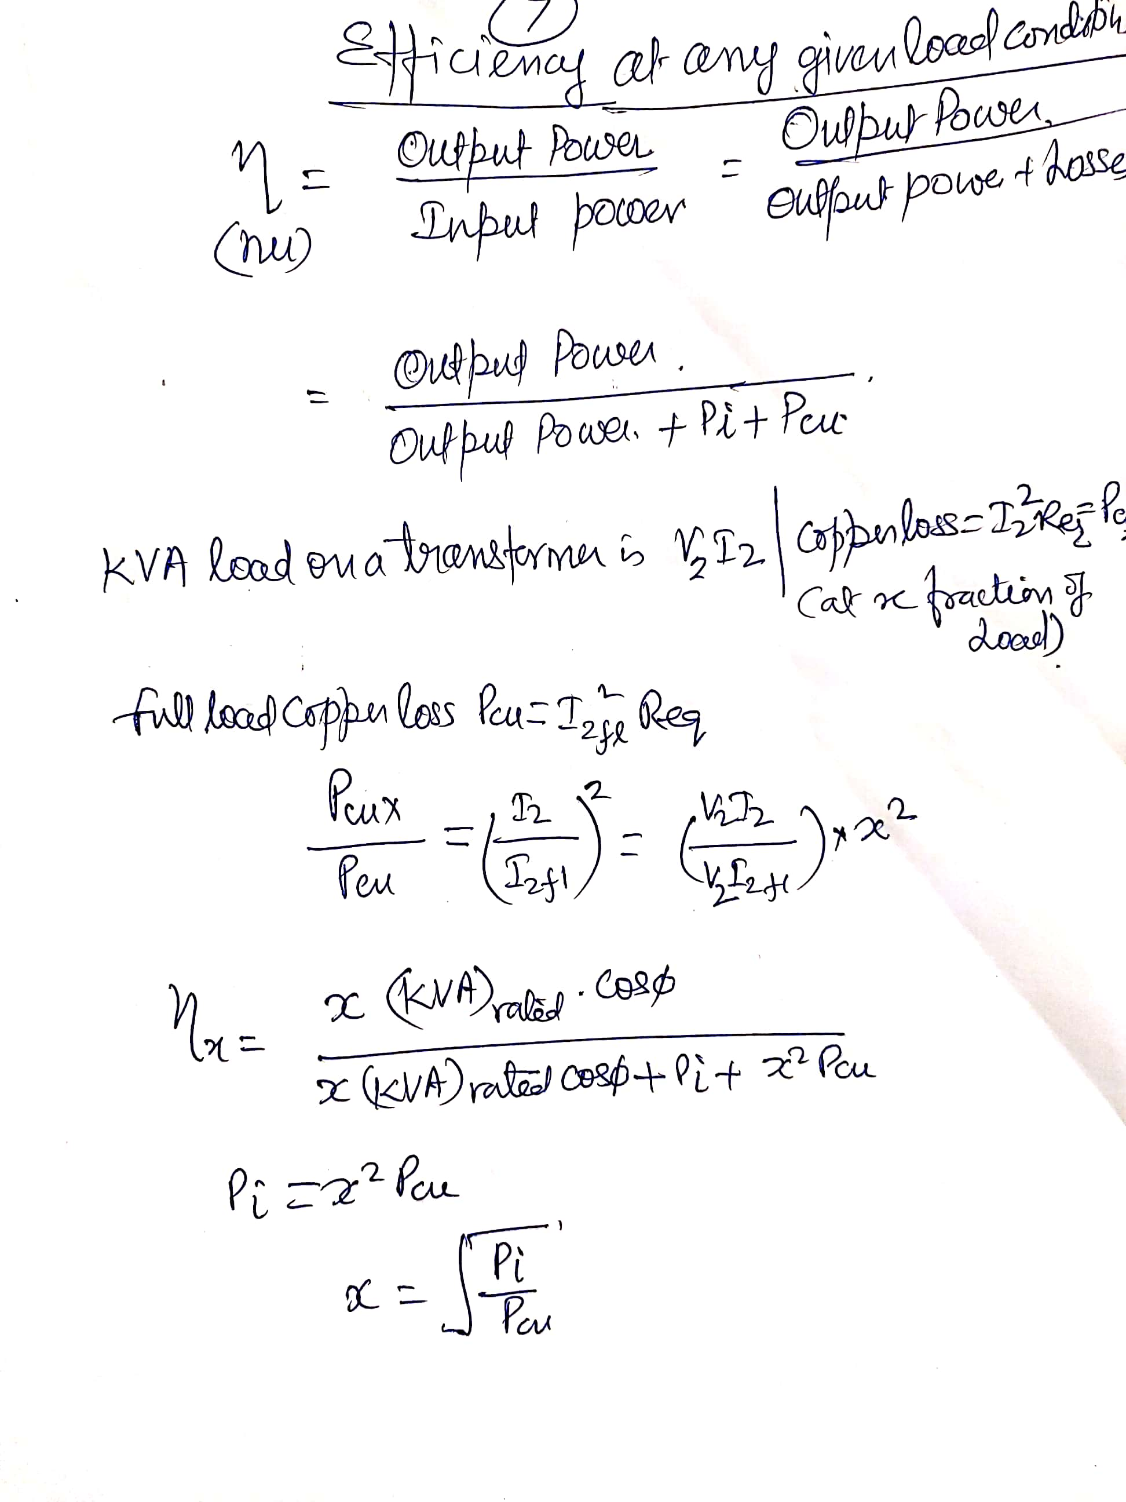

Slide 17
A 100-kVA, 24/2.4 kV single-phase transformer is connected to a power source through a feeder of impedance 24.8 + j132 Ω. The equivalent series impedance of the transformer referred to its low voltage side is 0.20 + j0.40 Ω. The load on the low-voltage side of the transformer is 80 kW at 0.8 pf lagging and 2200V. What is the voltage regulation of transformer in percentage?
Solution: Make this Equivalent circuit first
Practical Transformer

Slide 18
Practical Transformer

Slide 19
The equivalent circuit of a 5.5 kVA, 220V/440V, 50 Hz transformer referred to HV side is shown in figure. What should be the applied voltage to the LV side when the transformer delivers rated current at 0.7 power factor lagging at a terminal voltage of 400V?
Practical Transformer

Slide 20
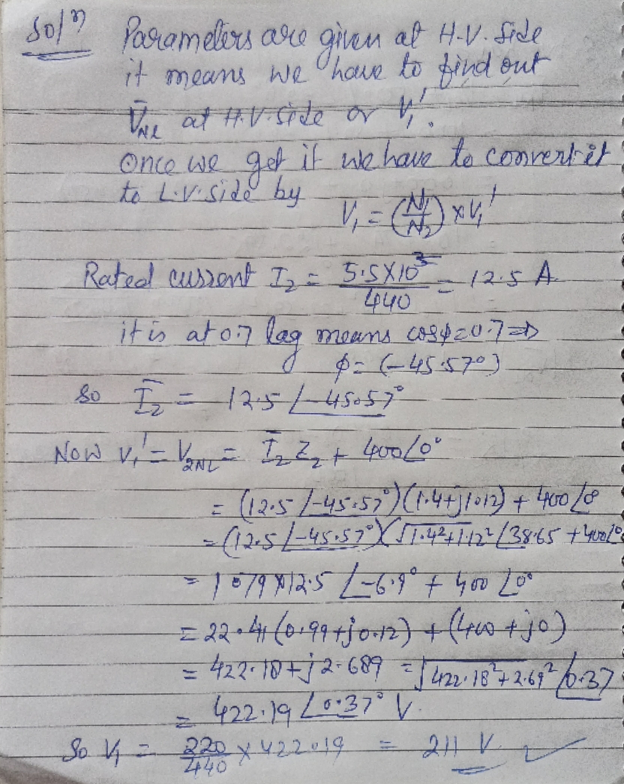
Practical Transformer

Slide 21
The following data were obtained for a 5 kVA, 50 Hz, 200/1000 V single phase transformer:
O.C. Test (L.V. Side) : 200V, 1.2 A, 90W
S.C. Test (H.V. Side): 50 V, 5A, 110W.
(1) Find Shunt Branch Parameters at LV side
(2) Find Shunt branch parameters referred to high voltage side
(3) Find Series Branch parameters
(4) Find No Load Transformer Voltage (V_{NL}) and the voltage regulation of the transformer in percentage, with full-load on the HV side at rated voltage, The load power factor being 0.8 lagging?
The detailed solution is being presented for your understanding.
Practical Transformer

Slide 22
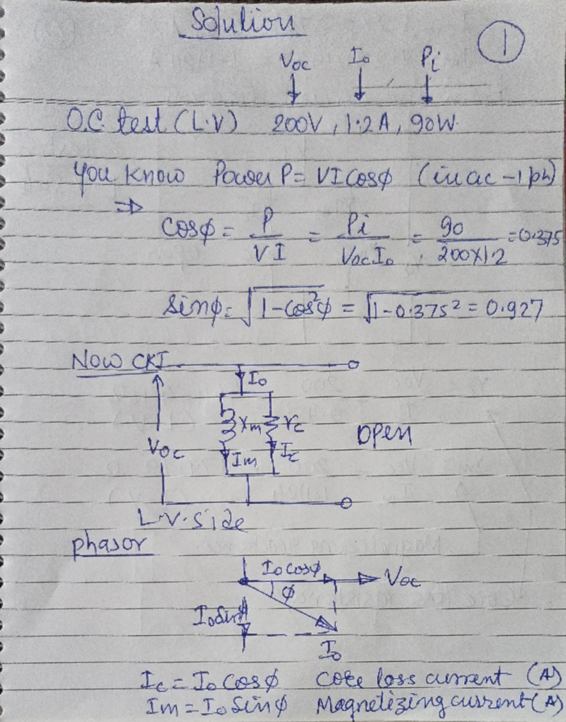
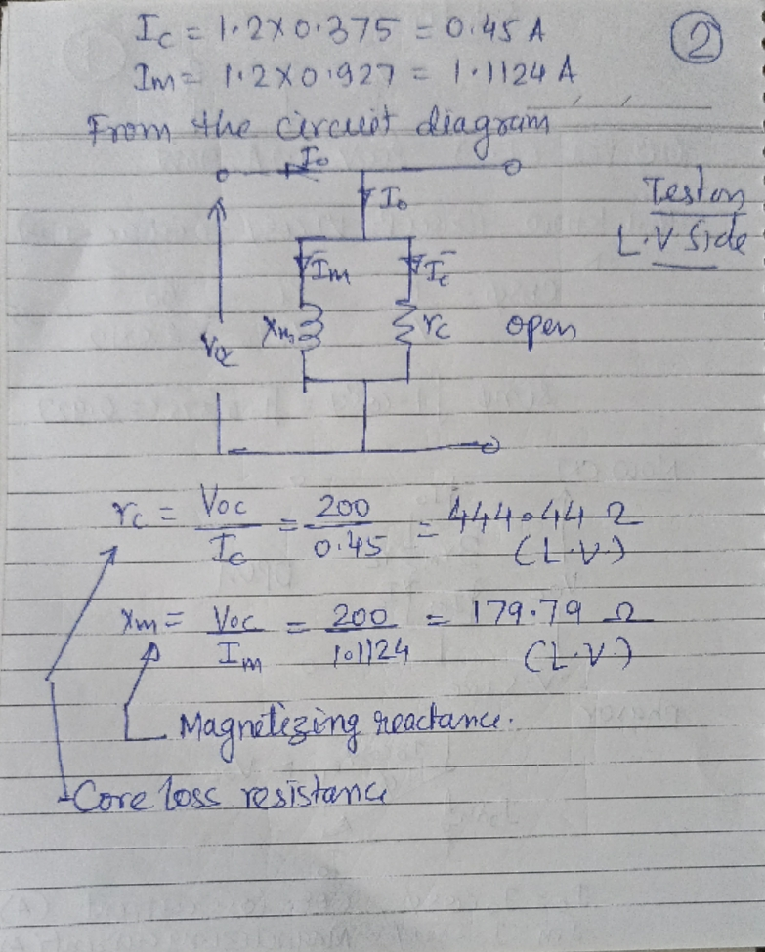
Practical Transformer

Slide 23
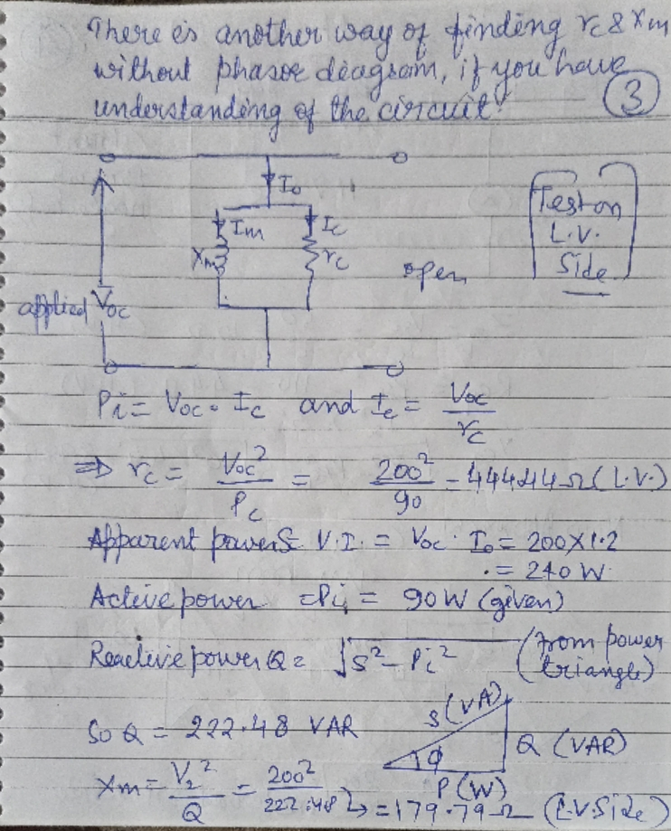
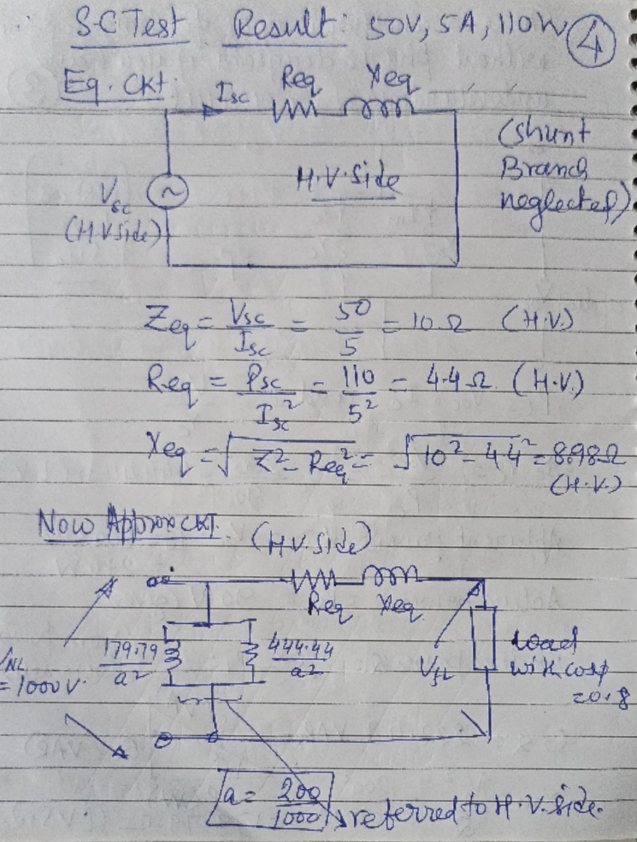
Practical Transformer

Slide 24
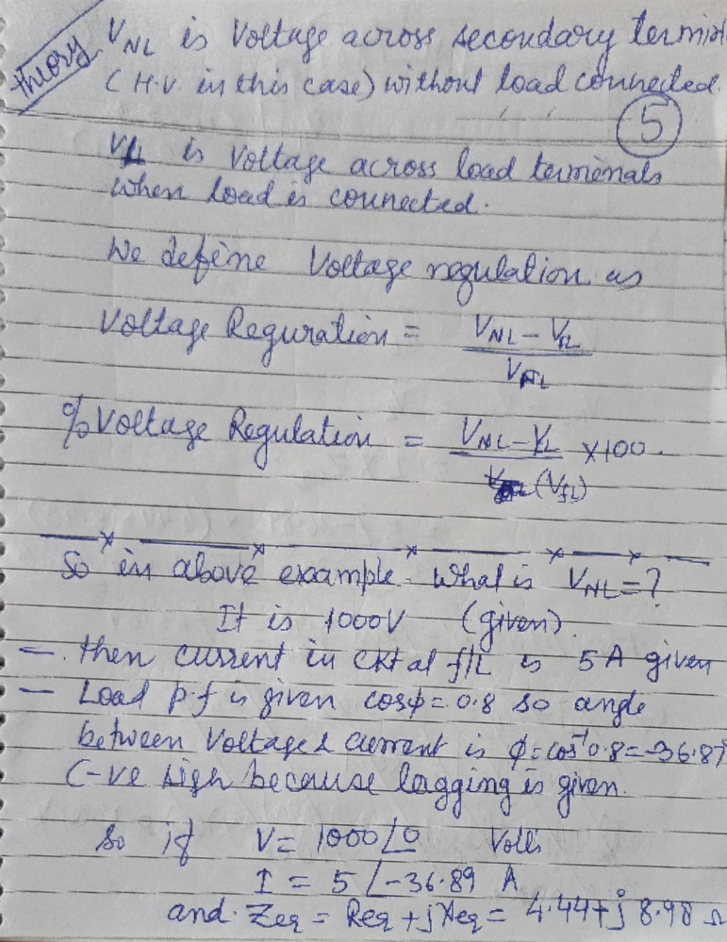
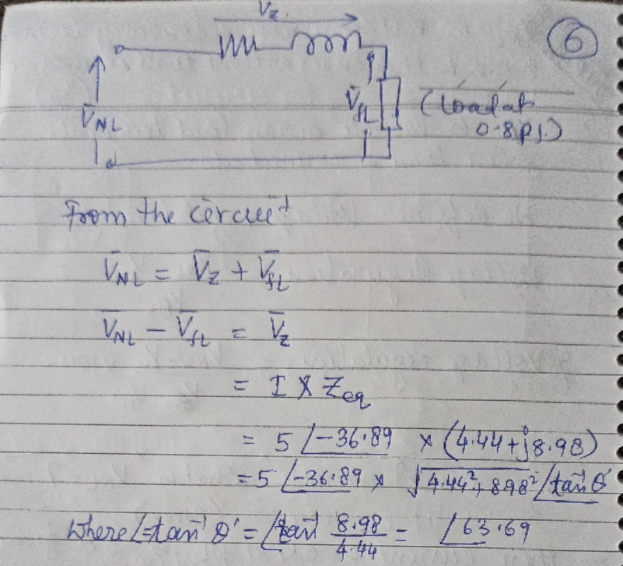
Practical Transformer

Slide 25
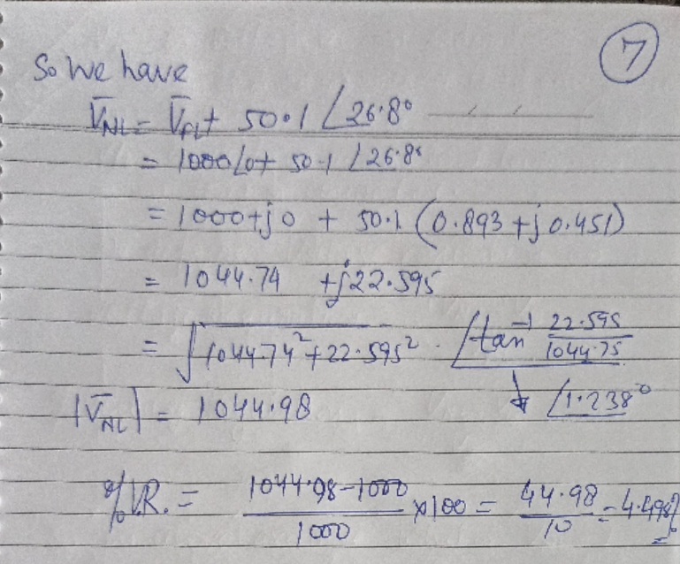
Practical Transformer

